Slide 1
Money helper
Falta de conhecimento na administração financeira
Gabriel Ribeiro
Mateus Nunes
Pedro Caldeira

Slide 2
O Problema, a justificativa e o público alvo
Porque a taxa de endividamento entre os jovens está tão alta no Brasil?
Falta de educação financeira e acesso facilitado ao crédito.
18 a 29 anos(jovens e jovens adultos iniciando no mercado de trabalho).

Slide 3
objetivos
Ajudar os jovens adultos a terem melhor controle de sua renda.
Quitar ou diminuir as dívidas dos jovens adultos.
Ajudar os jovens adultos a poupar dinheiro.

Slide 4
Ideia 1
Ajudar os jovens adultos a controlarem suas despesas por meio de uma planilha interativa.

Slide 5
Ideia 2
Dar dicas sobre finanças de acordo com sua situação financeira. Variando entre dicas relacionadas à dívidas, investimentos e educação financeira.

Slide 6
Ideia 3
Ajudar o usuário a poupar dinheiro por meio de dicas e instruções.

Slide 7
Histórias do usuários
EU COMO... PERSONA | QUERO/PRECISO ... FUNCIONALIDADE | PARA ... MOTIVO/VALOR
Cleiton Ferreira | Utilizar a planilha e quitar suas dívidas | Quer quitar suas dívidas que fez no cartão de crédito
Adriano Melo | Aprender sobre investimentos | Quer planejar melhor o futuro
Hudson Gomes | Utilizar a planilha de forma rápida | Quer ganhar tempo com uma planilha simples e rápida
Cleiton Ferreira | Aprender sobre os diferentes tipos de dívidas | Não quer fazer novas dívidas
Adriano Melo | Aprender a guardar dinheiro | Não ter que se preocupar com dinheiro no futuro
Hudson Gomes | Quer ensinar pra família sobre finanças | Quer educar o filho desde pequeno sobre investimentos e dívidas

Slide 8
requisitos
Requisitos Funcionais
ID | Descrição do Requisito | Prioridade
RF-001 | Criar o site | ALTA
RF-002 | Permitir que o usuário se cadastre no site | ALTA
RF-003 | Permitir que o usuário faça login no site | ALTA
RF-004 | Planilha interativa | ALTA
Requisitos Não Funcionais
ID | Descrição do Requisito | Prioridade
RNF-001 | O sistema deve ser responsivo em computadores e celulares | MÉDIA
RNF-002 | Deve processar requisições do usuário no menor tempo possível | BAIXA

Slide 9
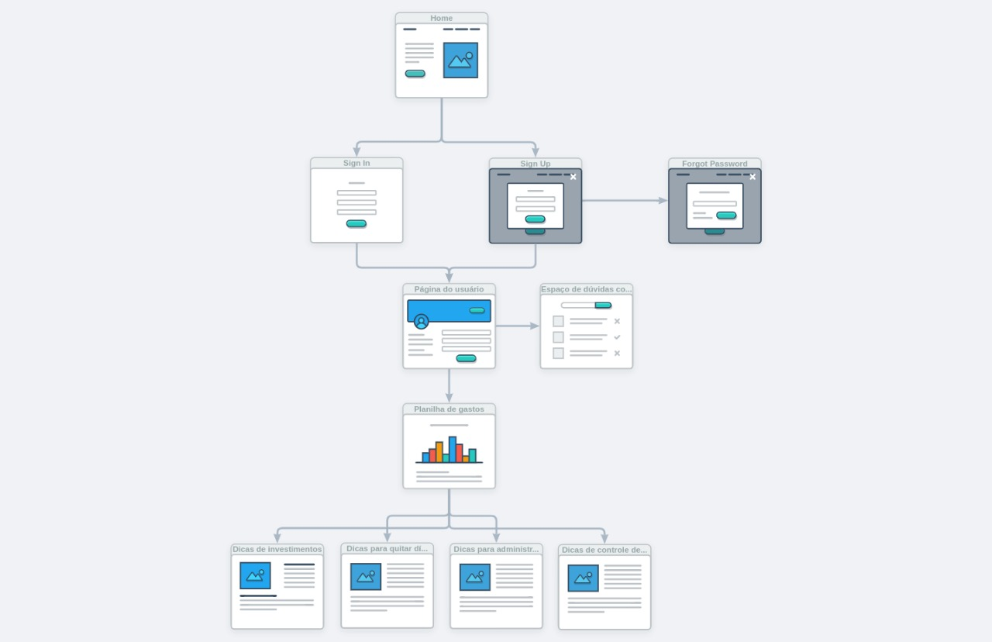
User flow

Slide 10
metodologia
Utilizamos as plataformas recomendadas pelos professores. Como nosso grupo só tem 3 participantes decidimos fazer o trabalho juntos, logo todos os alunos ajudaram em todas as partes. O processo de Design Thinking foi feito no miro utilizando o TEMPLATE disponibilizado pelos professores. A parte de WireFrame e UserFlow fizemos com as plataformas disponibilizadas durante as aulas de TIAW e DIW.
Miro – Design Thinking.
MarvelApp – Wire Frame
User Flow – Wireflow.co
Membros | Função
Gabriel | Desenvolvedor
Mateus | Desenvolvedor
Pedro | Desenvolvedor

Slide 11
metodologia
Ambiente | Plataforma | Link de Acesso
Processo de Design Thinkgin | Miro | https://miro.com/app/board/uXjVO5Fp1ak=/
Repositório de código | GitHub | https://github.com/ICEI-PUC-Minas-PPLCC-TI/tiaw-ppl-cc-m-20221-t1-g5
Hospedagem do site | Heroku | https://XXXXXXX.herokuapp.com
Protótipo Interativo | MavelApp ou Figma | https://figma.com/XXXXXXX
A ferramenta de controle de versão adotada no projeto foi o Git, sendo que o Github foi utilizado para hospedagem do repositório upstream.
O projeto segue a seguinte convenção para o nome de branchs:
master: versão estável já testada do software
unstable: versão já testada do software, porém instável
testing: versão em testes do software
dev: versão de desenvolvimento do software

Slide 12
Money helper
Gabriel Ribeiro
Mateus Nunes
Pedro Caldeira

